Slide 1
MELHORIAS DO PROGRAMA DE PRÉ-NATAL E PUERPÉRIO DA UNIDADE BÁSICA DE SAÚDE FLORIANO ROCHA, SANTA MARIA, RS
Giana Frasson
Orientadora: Bianca de Souza

Slide 2
Introdução
A cada ano, no mundo, meio milhão de mulheres morrem em consequência de complicações, durante a gravidez ou o parto, e mais de 50 milhões sofrem enfermidades ou incapacidades sérias relacionadas à gravidez, segundo estimativa de 2004 do Instituto Brasileiro de Geografia Estatística (IBGE, 2010).

Slide 3
Introdução
A intervenção ocorreu no Município de Santa Maria– RS no bairro Santa Marta
Região central do estado do RS com 270 mil habitantes (IBGE)
UBS mista
1 ESF incompleta: 5 ACS, 1 enfermeira, 1 médica do PROVAB
2 médicos ginecologistas, 1 pediatra, 1 clínica geral, 1 enfermeira, 3 técnicos, 1 dentista
Atende a totalidade da população estimada em 45 mil habitantes, do quais apenas 3500 são cadastrados

Slide 4
Introdução
Antes da intervenção
Falta de protocolos
Não havia cadastramento próprio de gestantes, não havia acompanhamento adequado seguindo protocolo do MS
Sem monitoramento de ações direcionadas às gestantes e puérperas

Slide 5
Ações realizadas
Monitoramento e avaliação;
Organização e gestão do serviço;
Engajamento público;
Qualificação da prática clínica

Slide 6
Objetivo geral
Melhorar a atenção à saúde da gestante e da puérpera

Slide 7
Metodologia
Fichas espelhos, planilhas e prontuários separados
Arquivo especifico para as fichas espelhos
Treinamento de equipe

Slide 8
Metodologia
Alteração do fluxo de consultas dando prioridade às gestantes e puérperas
Estabelecido a função de cada membro da equipe na intervenção
Monitoramento semanal
Palestras constantes na UBS com apoio da equipe de Nutrição e Fisioterapia da UNIFRA

Slide 9
Pré-Natal

Slide 10
Números Absolutos
Mês 1: 41 (31,1%)
Mês 2: 73 (55,3%)
Mês 3: 103 (78%)
Total da área: 132

Slide 11
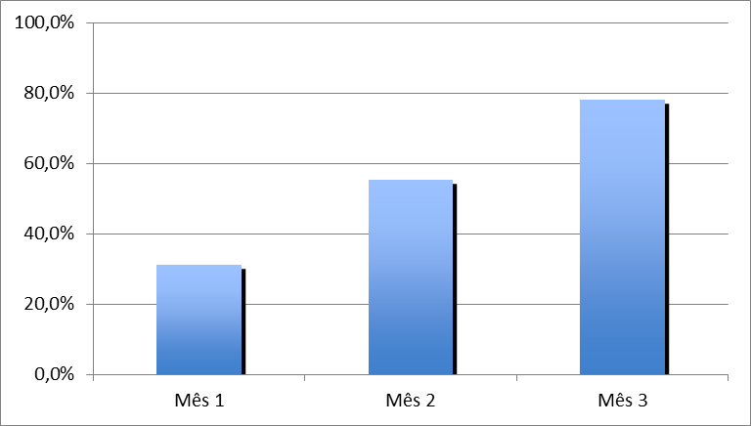
Objetivos, Metas e Resultados
Objetivo 1. Ampliar a cobertura da atenção à saúde da gestante
Meta 1.1 Ampliar a cobertura da atenção à saúde para 70% das gestantes

Slide 12
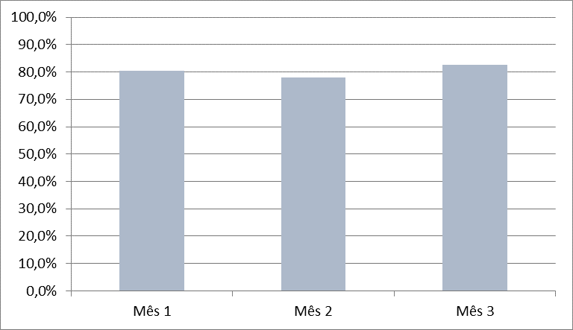
Objetivos, Metas e Resultados
Objetivo 2 Melhorar a qualidade de atendimento às gestantes
Meta 2.1 Garantir a 100% das gestantes o ingresso no primeiro trimestre de gestação

Slide 13
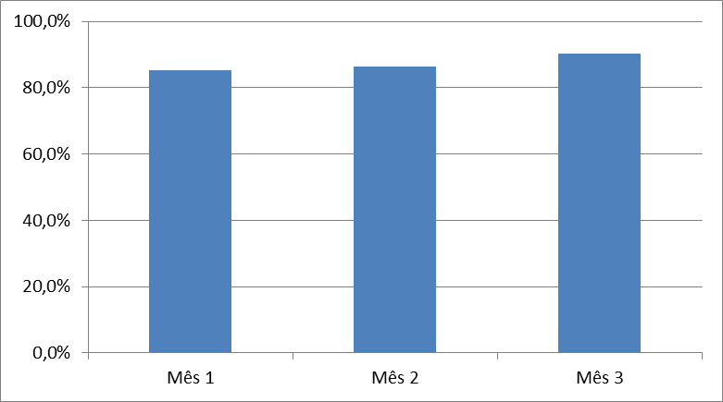
Objetivos, Metas e Resultados
Meta 2.2 Realizar pelo menos um exame ginecológico por trimestre em 100% das gestantes.

Slide 14
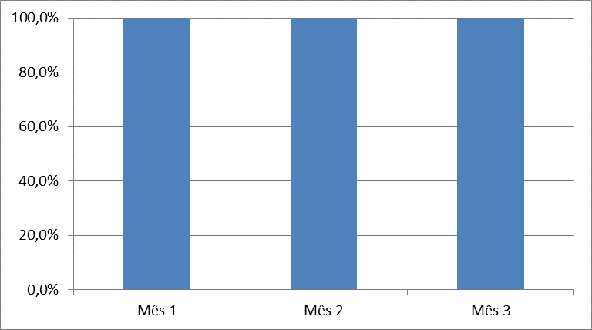
Objetivos, Metas e Resultados
Meta 2.3 Realizar pelo menos um exame de mamas em 100% das gestantes

Slide 15
Objetivos, Metas e Resultados
Meta 2.4 Garantir a 100% das gestantes a solicitação de exames laboratoriais de acordo com protocolo

Slide 16
Objetivos, Metas e Resultados
Meta 2.5 Garantir a 100% das gestantes a prescrição de sulfato ferroso e ácido fólico conforme protocolo

Slide 17
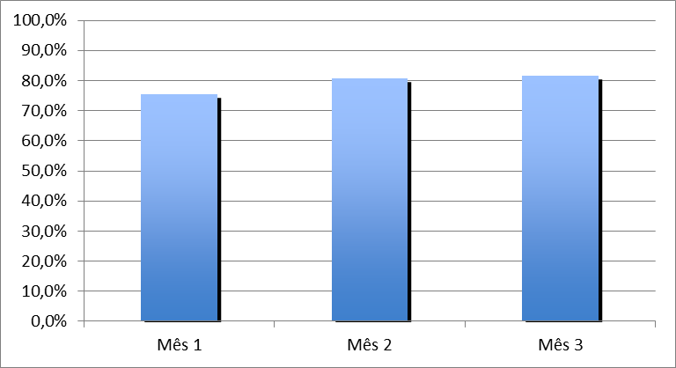
Objetivos, Metas e Resultados
Meta 2.6 Garantir que 100% das gestantes com vacina antitetânica em dia

Slide 18
Objetivos, Metas e Resultados
Meta 2.7 Garantir que 100% das gestantes com vacina contra hepatite B em dia

Slide 19
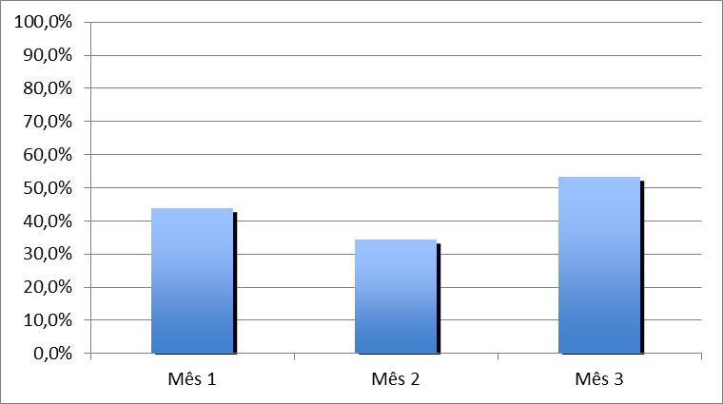
Objetivos, Metas e Resultados
Meta 2.8 Realizar avaliação da necessidade de atendimento odontológico em 100% das gestantes durante o pré-natal.

Slide 20
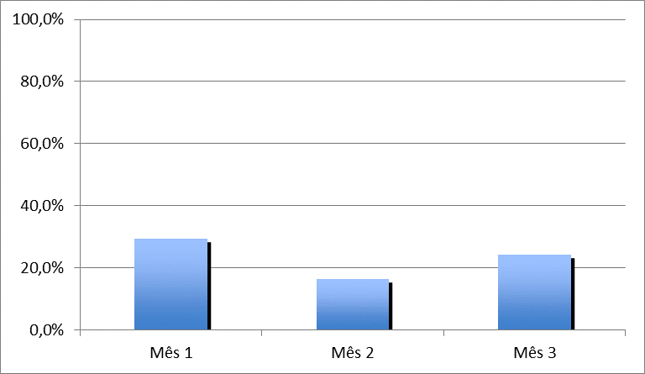
Objetivos, Metas e Resultados
Meta 2.9 Realizar a primeira consulta odontológica para 100% das gestantes.

Slide 21
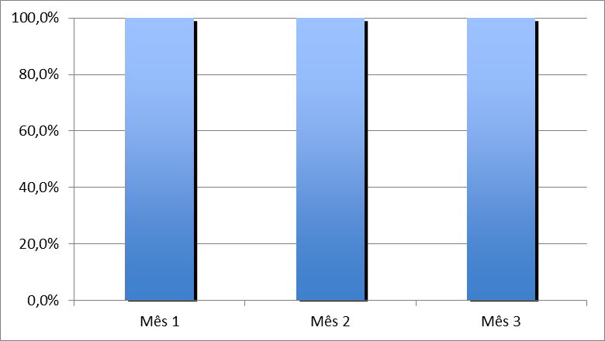
Objetivos, Metas e Resultados
Objetivo 3. Melhorar a adesão das gestantes às consultas
Meta 3.1 Buscar 100% das gestantes faltosas às consultas programadas.

Slide 22
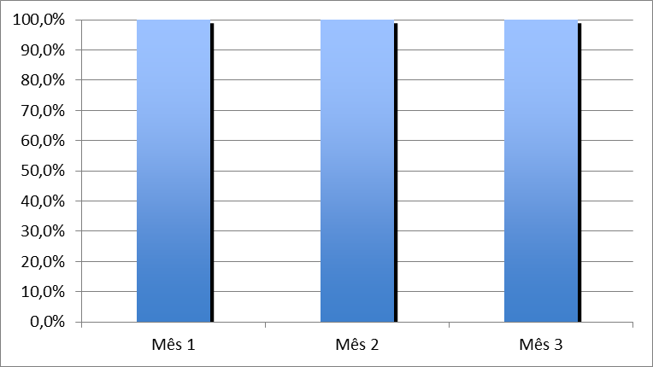
Objetivos, Metas e Resultados
Objetivo 4. Melhorar o registro das informações
Meta 4.1 Manter registro específico de 100% das gestantes.

Slide 23
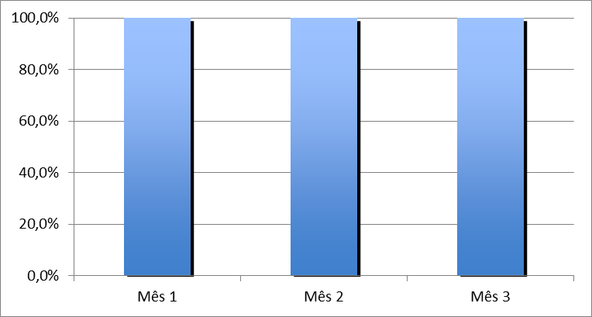
Objetivos, Metas e Resultados
Objetivo 5. Mapear as gestantes de risco pertencentes à área de abrangência
Meta 5.1 Rastrear 100% das gestantes para avaliação de risco gestacional

Slide 24
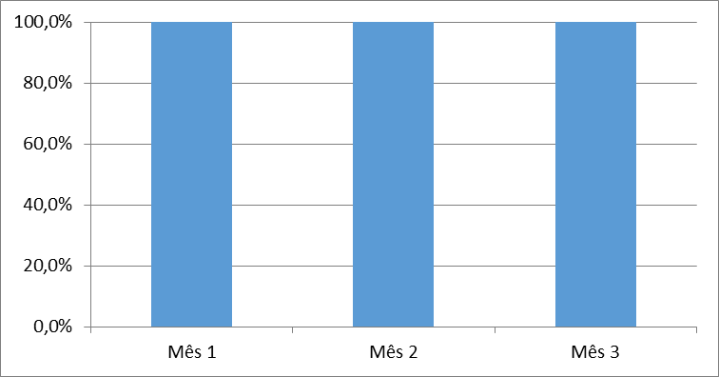
Objetivos, Metas e Resultados
Objetivo 6. Promover a saúde das gestantes
Meta 6.1 Garantir orientação nutricional para hábitos alimentares saudáveis a 100% das gestantes.

Slide 25
Objetivos, Metas e Resultados
Meta 6.2. Promover o aleitamento materno junto a 100% das gestantes.

Slide 26
Objetivos, Metas e Resultados
Meta 6.3. Orientar 100% das gestantes sobre os cuidados com o recém-nascido (teste do pezinho, decúbito dorsal para dormir).

Slide 27
Objetivos, Metas e Resultados
Meta 6.4. Orientar 100% das gestantes sobre anticoncepção após o parto.

Slide 28
Objetivos, Metas e Resultados
Meta 6.5. Orientar 100% das gestantes sobre os riscos do tabagismo e do uso de álcool e drogas na gestação.

Slide 29
Objetivos, Metas e Resultados
Meta 6.6. Orientar 100% das gestantes sobre higiene bucal.

Slide 30
Puerpério

Slide 31
Números Absolutos
Mês 1: 9/12 (75%)
Mês 2: 18/22 (81,8%)
Mês 3: 25/30 (83,3%)

Slide 32
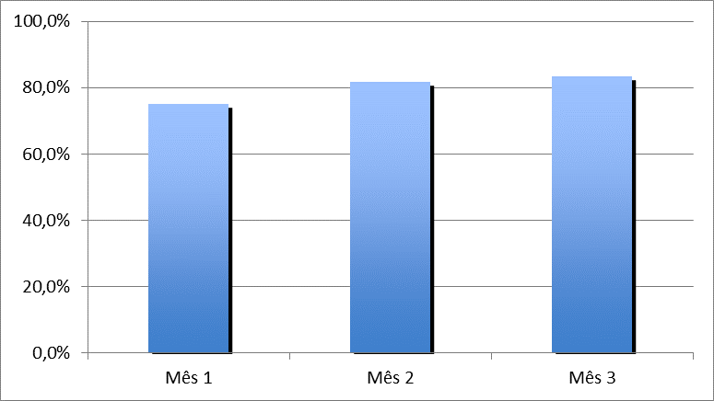
Objetivos, Metas e Resultados
Objetivo 1. Ampliar a cobertura da atenção à saúde da puérpera
Meta 1.1 Ampliar a cobertura da atenção à saúde para 70% das puérperas cadastradas no programa de Pré-Natal e Puerpério da Unidade de Saúde consulta puerperal antes dos 42 dias após o parto.

Slide 33
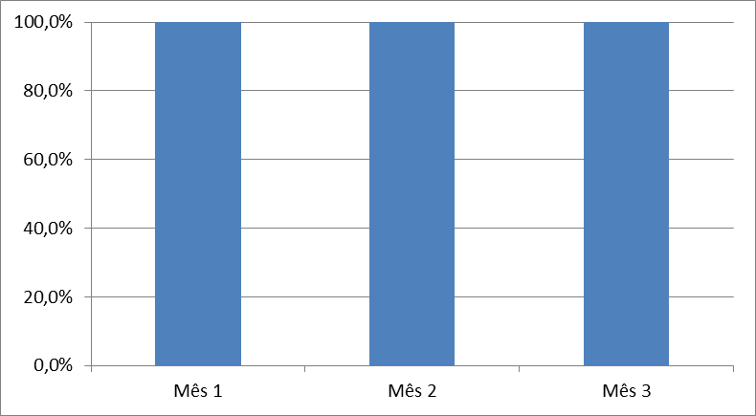
Objetivos, Metas e Resultados
Objetivo 2. Melhorar a qualidade de atendimento às puérperas
Meta 2.1 Realizar exame de mamas em 100% das puérperas

Slide 34
Objetivos, Metas e Resultados
Meta 2.2. Examinar o abdome em 100% das puérperas cadastradas no Programa

Slide 35
Objetivos, Metas e Resultados
Meta 2.3 Realizar exame ginecológico em 100% das puérperas cadastradas no Programa

Slide 36
Objetivos, Metas e Resultados
Meta 2.4 Avaliar o estado psíquico em 100% das puérperas cadastradas no Programa

Slide 37
Objetivos, Metas e Resultados
Meta 2.5 Avaliar intercorrências em 100% das puérperas cadastradas no Programa

Slide 38
Objetivos, Metas e Resultados
Meta 2.6 Prescrever a 100% das puérperas um dos métodos de anticoncepção

Slide 39
Objetivos, Metas e Resultados
Objetivo 3. Melhorar a adesão das puérperas às consultas
Meta 3.1 Buscar 100% das puérperas faltosas às consultas programadas.

Slide 40
Objetivos, Metas e Resultados
Objetivo 4. Melhorar o registro das informações
Meta 4.1 Manter registro na ficha de acompanhamento do Programa 100% das puérperas

Slide 41
Objetivos, Metas e Resultados
Objetivo 5. Promover a saúde das puérperas
Meta 5.1. Orientar 100% das puérperas cadastradas no Programa sobre o cuidado do recém-nascido

Slide 42
Objetivos, Metas e Resultados
Meta 5.2. Orientar 100% das puérperas cadastradas no Programa sobre aleitamento materno exclusivo

Slide 43
Objetivos, Metas e Resultados
Meta 5.3 Orientar 100% das puérperas cadastradas no Programa de Pré-Natal e Puerpério sobre planejamento familiar

Slide 44
Discussão
Importância para a equipe:
Continuidade
Integração da equipe
Definição das tarefas
Ficha-espelho poupando tempo na busca de informações no prontuário eletrônico
Captação de pacientes com problemas de locomoção– ACS

Slide 45
Discussão
Importância para o serviço:
Priorização do atendimento à gestante e puérpera
Mudanças no fluxo, no atendimento, no acesso e na qualidade da assistência
Integração com as equipes de nutrição, fisioterapia e com a enfermeira residente de ginecologia e obstetrícia da UNIFRA

Slide 46
Discussão
Importância para a comunidade:
Melhoria na qualidade de atendimento à gestante e puérpera
Acesso fácil a informação (cartazes, banners, informativos)
Grupo da Gestante (palestras, reuniões, esclarecimento de dúvidas)

Slide 47
Discussão
As ações desenvolvidas na intervenção já fazem parte da rotina do serviço.
Para viabilizar a continuidade dessas ações é necessário trabalho árduo todos os dias e também reuniões frequentes de equipe multiprofissional.

Slide 48
Reflexão crítica sobre o processo pessoal de aprendizagem e na implementação da intervenção
À distância
Continuidade de conhecimento
Bolsa de incentivo
Autoconhecimento
Conhecimento na área da saúde integral
Envolvimento – clientela
Trabalho em equipe

Slide 49
Obrigada!

